Slide 1
Historia Cuartos Básicos
Prof. Yanine Moscoso Cabrera

Slide 2
¡¡Hola queridos y queridas !!
¡¡¡…y seguimos avanzando…!!!
Todo el tiempo se aprenden cosas nuevas e interesantes para vivir en armonía …

Slide 3
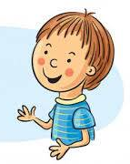
Unidad 1: “¿Cómo mejoramos la vida en comunidad?”
Contenido : clase 4 (45 min)
Objetivo: Opinar mediante argumentos
fundamentados.

Slide 4
Opinar y argumentar con fundamentos ( Pág. 18) 1.- Lee con atención el texto que aparece al inicio de la página y no olvides destacar lo más importante luego de realizar la lectura. 2.- En el documento 1 de la página 18 se presenta un problema y los pasos que nos aconsejan seguir para poder opinar con fundamentos. Lee.

Slide 5
…Recuerda que un debate no es una pelea, sino más bien, una discusión o intercambio de opiniones en forma organizada.
3.- En el documento 2 de la pág. 19 podemos observar un debate respecto a si las tareas son para la casa o para el colegio.
4.- Y para que te quede aún más claro puedes pinchar este link y verás como se hace un debate.
https://www.youtube.com/watch?v=UA0tlFUYcuo
(Pag.19)

Slide 6
Y ahora para ejercitar un poquito tu mano escribiremos estas preguntas en tu cuaderno anaranjado donde deberás responderlas en forma clara. (Se asignará puntaje acumulativo a tus respuestas)
Del documento 1 (pág. 18) ¿Por qué es importante opinar con argumentos? (3 pts respuesta completa)
Del documento 2 (pág. 19) ¿Cuál es tu opinión sobre el debate de los niños? (3 pts respuesta completa)
Del documento 2 (pág. 19) Escribe dos argumentos dados por los niños. (1 pto c/u = 2 pts)

Slide 7
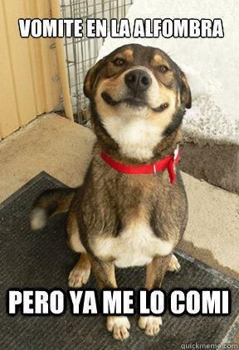
Me autoevalúo
Pinta la carita que consideres corresponde a tu desempeño.
1) Sigo las instrucciones:
2) Cuido mi letra y ortografía:
3) He sido responsable:
4) ¿Voy aprendiendo?

Slide 8
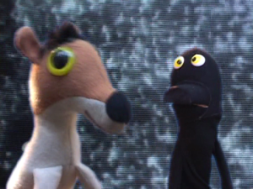
…Un poquito de humor y diversión… Soy Joe Pino y para finalizar … te invito a escuchar mi canción sobre “la opinión”… ¡¡¡Hasta prontito!!!
https://www.youtube.com/watch?v=CTaDzd1rZV0

